Slide 1
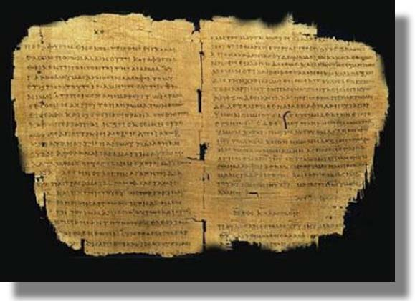
La mejor comida y la más olvidada
Fueron halladas tus palabras, y yo las comí; y tu palabra me fue por gozo y por alegría de mi corazón; porque tu nombre se invocó sobre mí, oh Jehová Dios de los ejércitos. Jeremías 15.16
La Palabra de Dios

Slide 2
Síntomas del desnutrido espiritual
Vulnerable a enfermedades: Confundido con otras doctrinas no bíblicas
Cae frente a la tentación
No tiene clara sus prioridades (no tiene una brújula)
No tiene una convicción de lo que quiere para su futuro
Se apega a las personas o una denominación más que a la Palabra de Dios:
- Hace mas caso a la persona que a la Palabra de Dios
- Depender de los cultos o programas televisivos, puede ser:
(Es como comer puro tallarín, o pura papa, o comida chatarra, comida ligth)
Frialdad en la oración y en el congregarse
Negligente en el servicio a Dios
No se involucra a servir a Dios
Siempre tiene excusa para no crecer en la fe (echa la culpa a otros)

Slide 3
Beneficios del alimentarnos de la Palabra de Dios
1. Nos permite vencer al pecado
Jesús vence a la tentación. Lucas 4:8-10
¿Con qué limpiará el joven su camino? Con guardar tu palabra.
Salmos 119.9
2. Nos da paz en la aflicción
Estas cosas os he hablado para que en mí tengáis paz. En el mundo tendréis aflicción; pero confiad, yo he vencido al mundo.
Juan 16.33

Slide 4
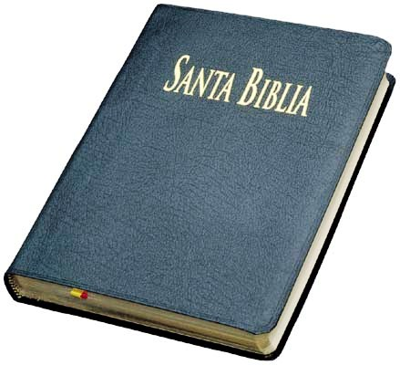
Beneficios del alimentarnos de la Palabra de Dios
3. Nos ayuda a orar adecuadamente
Si permanecéis en mí, y mis palabras permanecen en vosotros, pedid todo lo que queréis, y os será hecho.
Juan 15.7
4. Nos orienta en las decisiones de la vida
¡Ojalá fuesen ordenados mis caminos. Para guardar tus estatutos!
Salmos 119.5

Slide 5
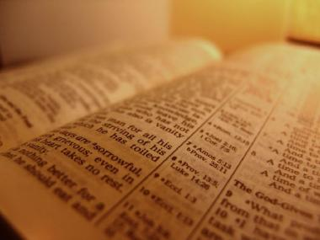
Beneficios del alimentarnos de la Palabra de Dios
5. Alumbra nuestro camino.
Lámpara es a mis pies tu palabra, Y lumbrera a mi camino Salmos 119.105
Nunca se apartará de tu boca este libro de la ley, sino que de día y de noche meditarás en él, para que guardes y hagas conforme a todo lo que en él está escrito; porque entonces harás prosperar tu camino, y todo te saldrá bien. Josué 1.8
Bienaventurado el varón … que en la ley de Jehová está su delicia, Y en su ley medita de día y de noche. Será como árbol plantado junto a corrientes de aguas, Que da su fruto en su tiempo, Y su hoja no cae; Y todo lo que hace, prosperará. Salmos 1.1-3
6 Nos garantiza una vida con frutos sostenibles

Slide 6
Beneficios del alimentarnos de la Palabra de Dios
7. Nos asegura nuestra salvación.
desead como niños recién nacidos, la leche pura de la palabra, para que por ella crezcáis para salvación, I Pedro.2:2.
8. Nos da el alimento que permanece.
Trabajad, no por el alimento que perece, sino por el alimento que permanece para vida eterna, el cual el Hijo del Hombre os dará, porque a éste es a quien el Padre, Dios, ha marcado con su sello. Juan.6:29.

Slide 7
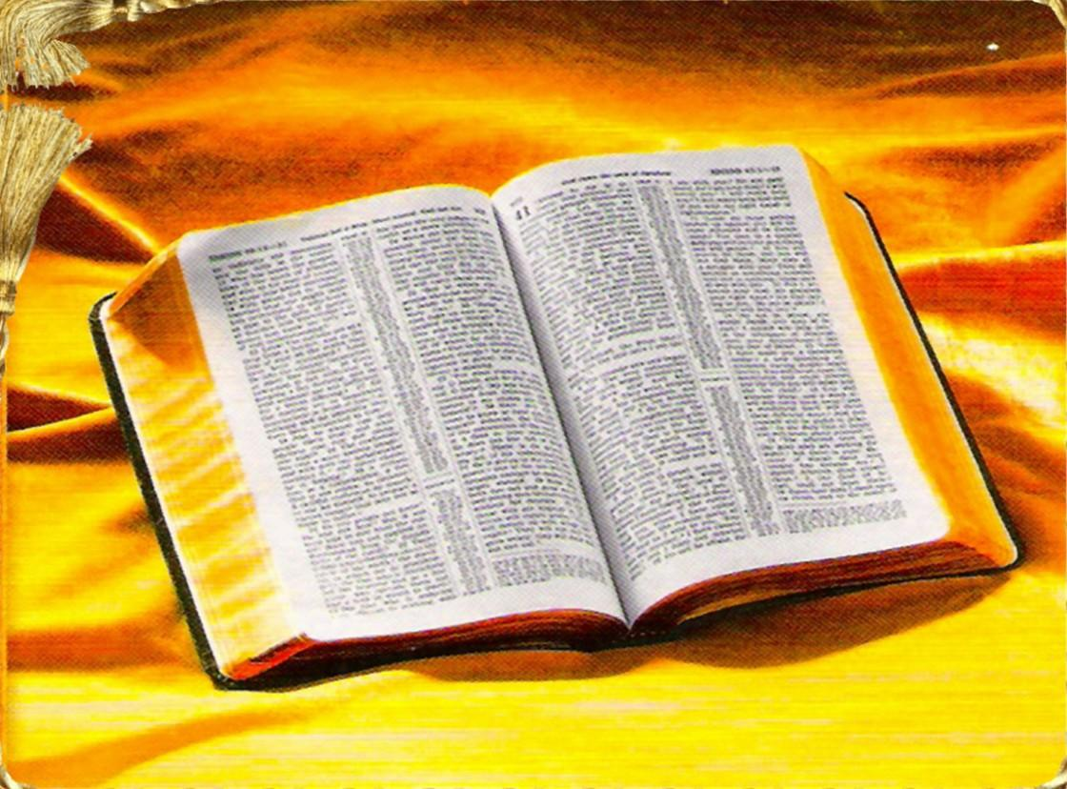
Ayudas para nuestra nutrición espiritual

Slide 8
CONCLUSION:
Las escrituras nos demuestran que es nuestro pan de cada día.
Debemos alimentarnos siempre con la palabra de Dios no hay mejor alimento que la palabra de Dios.
Deseemos anhelemos siempre la palabra de Dios para que por ella crezcamos espiritualmente y no estemos desnutridos espiritualmente.
Nuestra crecimiento en lo espiritual nos ayudara para nuestra salvación, entre mas crezcamos mas segura estará nuestra salvación.

Slide 9
DIOS NOS BENDIGA A TODOS.

